Slide 1

АВТОМАТИЗАЦИЯ ЮРИДИЧЕСКИХ ПРОЦЕССОВ
И ДОКУМЕНТОВ ДЛЯ МАЛОГО БИЗНЕСА
С AI-АССИСТЕНТОМ

Slide 2
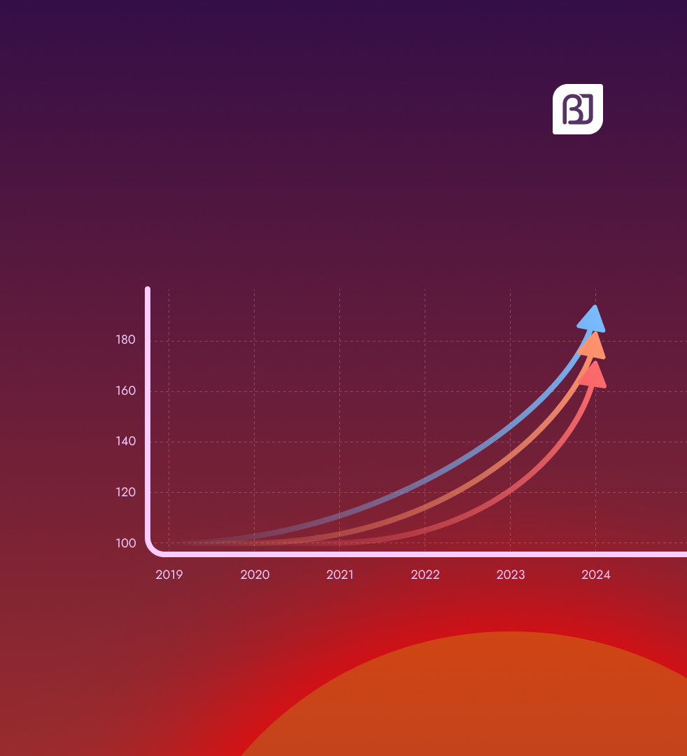



ПРОБЛЕМА
Бизнес теряет ежегодно
10 000 000 000 рублей
Рост юридической нагрузки на малый бизнес
Рост количества проверок МСП на фоне цифровизации
Увеличение объема и повышение сложности юридических требований
Штрафы
Проверки
Юристы нерентабельны для малого бизнеса
Индекс роста
Требования
Документы и процессы разрознены, нет единой платформы
Юридические ошибки
Годы
Предписания, штрафы, приостановка деятельности
Источник: Коммерсант https://www.kommersant.ru/doc/7988660

Slide 3







РЕШЕНИЕ
30+ видов бизнеса
ЕДИНАЯ ЮРИДИЧЕСКАЯ
ОНЛАЙН-ПЛАТФОРМА
Соответствие Законодательству РФ
Автоматизация работы с командой
БЕЗ ЮРИСТА В ШТАТЕ
Электронный документооборот
AI-ассистент

Slide 4



ПРОДУКТ
Автообновления и контроль изменений
Единая точка управления
документами компании
Документация общего уровня
Автоматизация бизнес процессов компании
Работа c командой
Безопасность
и требования
Документы и процессы учитывают особенности бизнеса
Электронный документооборот
Клиенты и партнёры

Slide 5




КОНКУРЕНТЫ
Основные преимущества BEJURE:
BEJURE
Мгновенное получение услуги
Кнопка
Doczilla
Автоматизация и документы
СКБ Контур
Автообновления бесплатно
Юристы
Консультант+
Финансовые гарантии
Шаблоны
AI
Скорость оказания услуг

Slide 6

ПОЧЕМУ СЕЙЧАС?
НА РЫНКЕ ОТСУТСТВУЕТ ЯВНЫЙ ЛИДЕР
РЕГУЛЯРНЫЕ
ИЗМЕНЕНИЯ ЗАКОНОВ
НАЛОГОВАЯ РЕФОРМА
ЦИФРОВИЗАЦИЯ МАЛОГО БИЗНЕСА
ТЕХНОЛОГИЧЕСКАЯ ГОТОВНОСТЬ РЫНКА

Slide 7


РАЗМЕР РЫНКА (РОССИЯ)
TAM – 216 млрд ₽ ≈ 6,6 млн. компаний
SAM – 43 млрд ₽ ≈ 1,3 млн. компаний
Дополнительно:
Рынок корпоративных юридических услуг в РФ оценивается в ~175–180 млрд ₽. Около 477 тыс компаний уже платят
за юридическое сопровождение.
Источник: Businesstat
https://businesstat.ru/catalog/id10861/
SOM – 1,05 млрд ₽ ≈ 31,5 тыс. компаний

Slide 8

БИЗНЕС-МОДЕЛЬ
Подписка
30 200 ₽ / год
B2B
1,05 млрд.
Потенциал SOM
Дополнительные модули,
партнерские интеграции

Slide 9

ВЫХОД НА РЫНОК
Контент & органика
SEO по видам деятельности
Статьи и кейсы
Подкасты и экспертный контент
2. Performance-маркетинг
Яндекс Директ → нишевые лендинги → Telegram bot
Telegram посевы в профильных каналах
3. Партнерства
Франчайзинговые сети
Бухгалтерские компании
Предпринимательские клубы
4. PR & бренд
Фаундеры как эксперты
Целевые мероприятия

Slide 10
ПОКАЗАТЕЛЬ СПРОСА
Стоимость клиента ~ 13 000 рублей
60+ активных клиентов
LTV -- 110 000 рублей (3,5 года)
250 000 рублей выручка
LTV/CAC = 8,5
Средний чек клиента 5 400 рублей
запуск проекта в феврале 2026 года

Slide 11
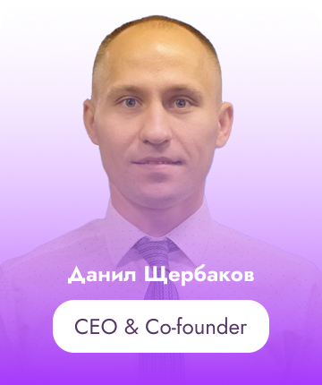
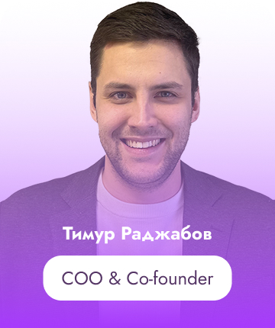


КОМАНДА
Алексей Белезеков
Анна Ольтян
CTO
Lead Lawyer
10+ лет разработки
корпоративных систем
10+ лет юридической экспертизы
и судебной практики
Руководил командами
10–20 разработчиков (GlowByte)
Руководила юр. направлением
в компании > 6000 сотрудников
15+ лет управленческого опыта
Руководил командами
от 5 до 50 человек
5 лет предпринимательского опыта, запуск и масштабирование
сервисных проектов
10 лет предпринимательского опыта, запуск и развитие проектов
Юридическое образование (МГЮА), 10+ лет в корпоративной практике
5+ лет управления маркетингом
и развития партнёрских направлений
Также в команде:
Леонид Ширинкин
Пётр Гришин
Senior Backend Developer
Senior UX/UI Designer
Артем Патрушев
Вероника Меланина
Senior Frontend Developer
Marketing Manager

Slide 12




ROADMAP 2025—2027+
2027+ — Будущее
30+ сфер бизнеса
Новые модули и интеграции
Юридическая экосистема для малого бизнеса
Рост партнерской базы
2000+ активных компаний
H2 2026 — Масштабирование
Расширение функционала
Рост клиентской базы:
300 → 1 150
Партнёрская сеть
Укрепление команды
Добавление новых сфер бизнеса
H1 2026 — Запуск
Старт продаж
Рост клиентской базы: 10 → 300
Новый UI/UX, улучшение превью документов
Модуль ГПХ
Q4 2025 — Подготовка
Завершение платформы (генерация, ЛК, ЭДО)
11 сфер бизнеса
Интеграция с УЦ
Маркетинговая подготовка
и ранние клиенты
Ключевой результат:
Системообразующая юридическая платформа МСП ARR 1,05 млрд.р.
Ключевой результат:
Стабильный рост и масштабируемость
ARR 17 млн. р.
Ключевой результат:
Подтверждён спрос
MRR 0,9 млн. р.
Ключевой результат:
Продукт готов к запуску

Slide 13


ИНВЕСТИЦИИ
POST MONEY
118 000 000 руб.
10 000 000 руб.
10 % доли
Продукт — 46%
Маркетинг — 40%
Операционные — 6%
Цель раунда:
~ 400 клиентов →
ARR более 17 000 000 руб.
Персонал — 8%

Slide 14

Данил Щербаков
CEO (co-founder)
Telegram: @Danil_Shcherbakov
E-mail: ceo@bejure.ru
Телефон: +7 (926) 139-70-06
Наш сайт: bejure.ru

